Slide 1


Slide 2
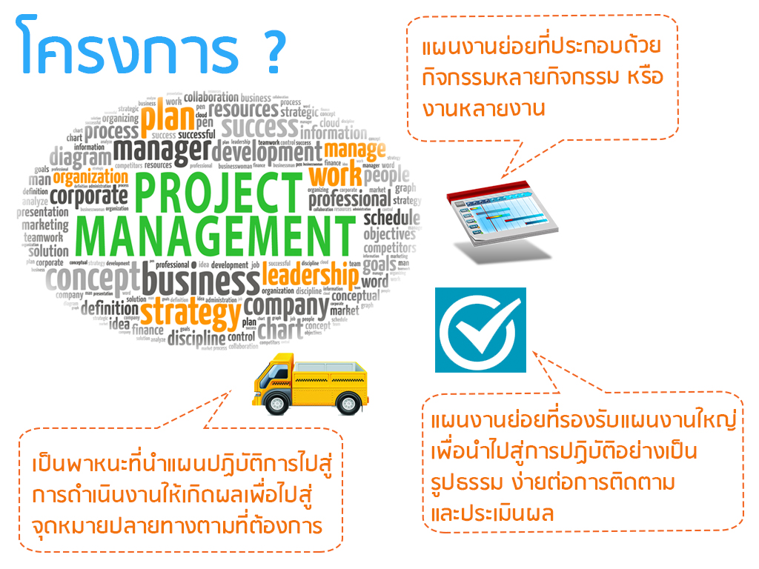
Notes:
- แผนงานที่ไม่มีโครงการจะเป็นแผนงานที่ไม่มีความสมบูรณ์ ไม่สามารถนำไปปฏิบัติเป็นรูปธรรม
การเขียนโครงการจึงมีความสำคัญต่อแผนเป็นอย่างมาก เพราะจะทำให้มองเห็นการดำเนินงานชัดเจน ง่ายต่อการติดตามประเมินผล ถ้าโครงการบรรลุผลสำเร็จ ย่อมส่งผลให้แผนงาน และนโยบายนั้นๆ บรรลุผลสำเร็จตามไปด้วย
- เป็นพาหนะที่มีเป้าหมายชัดเจน หากเป้าหมายหรือวัตถุประสงค์ไม่ชัด การเดินทางก็จะไม่ราบรื่น หรือเดินทางผิด หลงออกนอกเส้นทาง

Slide 3
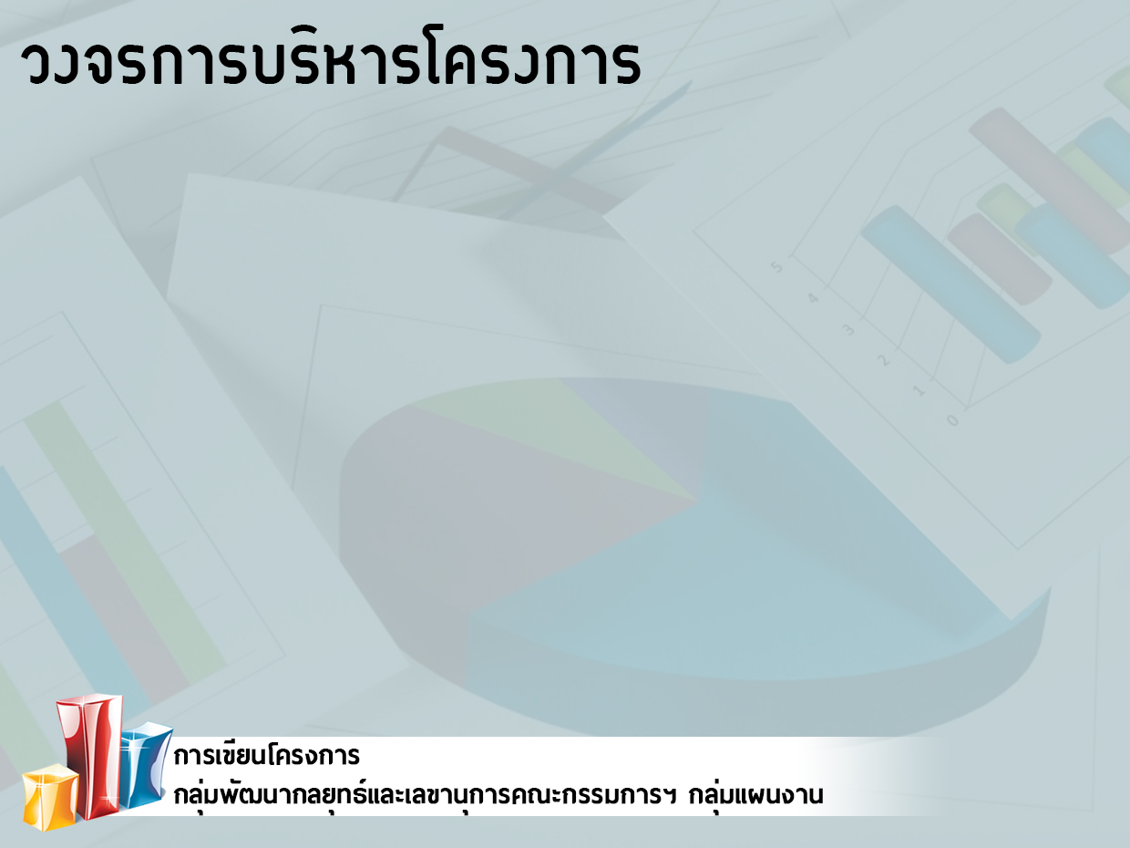
Notes:
- สืบเรื่องจากนโยบายที่ ดร.อภิรดีได้พูดไปแล้ว
- แสดงให้เห็นถึงวงจรการจัดทำโครงการว่าเกี่ยวเนื่องและสัมพันธ์กับแผนและนโยบาย (แผนปฏิบัติราชการ และนโยบายและจุดเน้น)
- จะเห็นได้ว่าโครงการเป็นส่วนประกอบที่สำคัญของแผนการดำเนินงานของทุกหน่วยงาน
ท้าย...แล้วโครงการสำคัญยังไง?

Slide 4
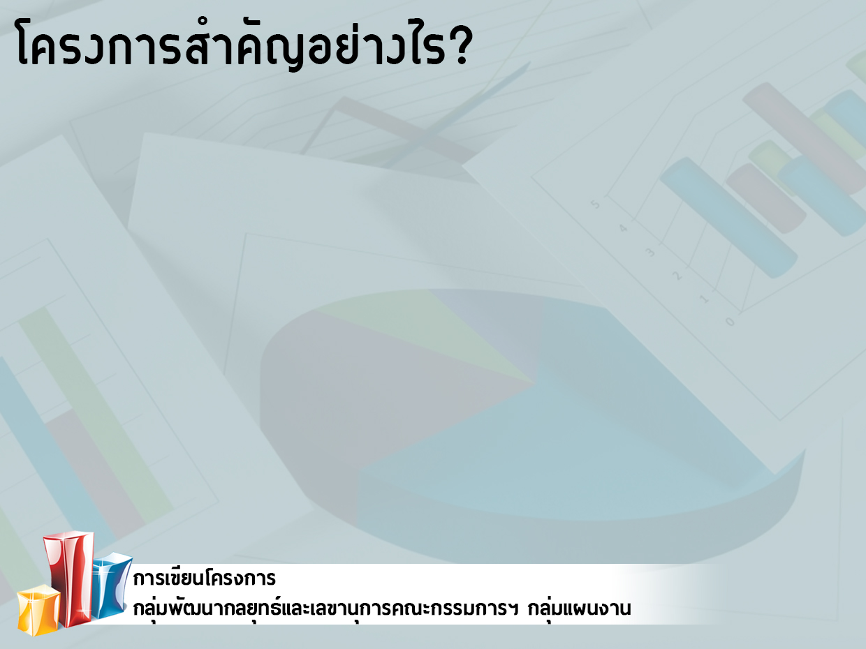
1) ช่วยชี้ให้เห็นถึงปัญหา และภูมิหลังของการทำงาน
2) ช่วยให้การปฏิบัติงานตามแผนเป็นไปอย่างมีประสิทธิภาพ
3) ช่วยให้แผนงานมีความชัดเจน โดยบุคคลที่เกี่ยวข้องมีความเข้าใจและรับรู้ถึงปัญหาร่วมกัน
4) ช่วยให้แผนงานมีทรัพยากรใช้อย่างเพียงพอ เหมาะสมกับสภาพปฏิบัติจริง เพราะมีรายละเอียดการใช้ทรัพยากรที่ชัดเจน
5) ช่วยให้แผนงานมีความเป็นไปได้สูงเพราะมีผู้รับผิดชอบ และมีความเข้าใจในการดำเนินงาน
Notes:
แสดงให้เห็นถึง
1) แก้ปัญหา
2) เพิ่มประสิทธิภาพในงาน
3) สร้างการมีส่วนร่วม
4) การบริหารจัดการงานที่ดี

Slide 5

6) ช่วยลดความขัดแย้งและขจัดความซ้ำซ้อนในหน้าที่ความรับผิดชอบของหน่วยงาน
7) สร้างทัศนคติที่ดีต่อบุคลากรในหน่วยงาน เป็นการเสริมสร้างความสามัคคี และความรับผิดชอบร่วมกัน ตามความรู้ ความสามารถ และศักยภาพของแต่ละบุคคลอย่างเต็มที่
8) สร้างความมั่นคงให้กับแผนงาน และสร้างความมั่นใจในการดำเนินงานให้กับผู้มีหน้าที่รับผิดชอบ
9) สามารถควบคุมการทำงานได้สะดวก ไม่ซ้ำซ้อน เพราะงานได้แยกออกเป็นส่วนๆ ตามลักษณะเฉพาะของงาน

Slide 6
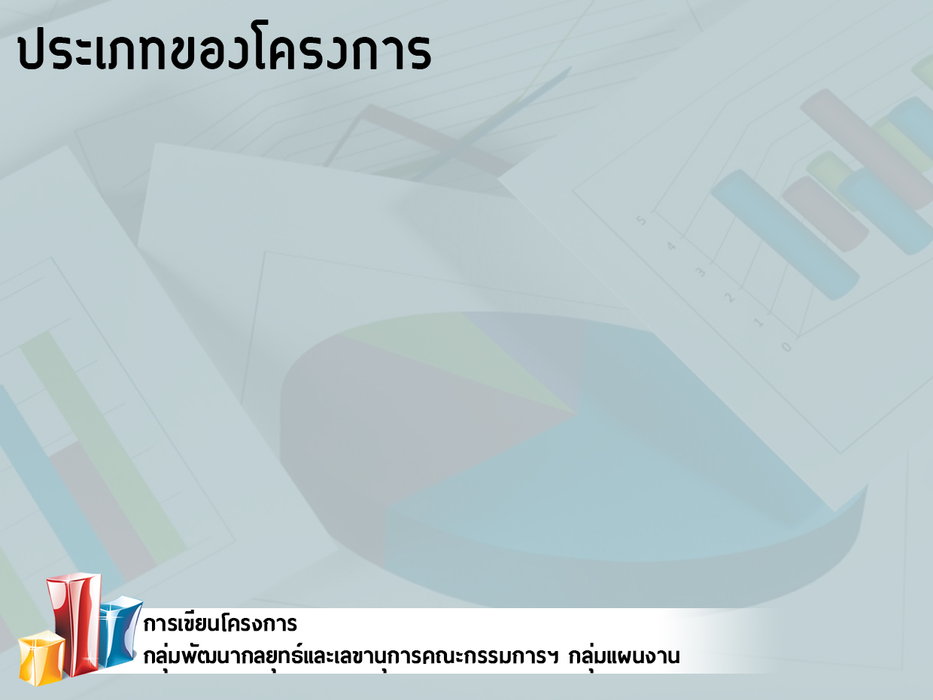
แก้ปัญหา
ปราบปรามหรือบำบัด
ป้องกันปัญหา
จัดตั้งอาสาสมัคร
อบรมให้ความรู้
พัฒนา
จัดทำฐานข้อมูล
แข่งขันทักษะทางวิชาการ
Notes:
เหตุผลที่ต้องทำโครงการ
1. เมื่อเกิดปัญหา...ต้องแก้ปัญหา
2. คิดว่าปัญหาจะเกิด...ต้องป้องกัน
3. ไม่มีปัญหา...แต่ต้องการพัฒนางานให้ดีขึ้น

Slide 7
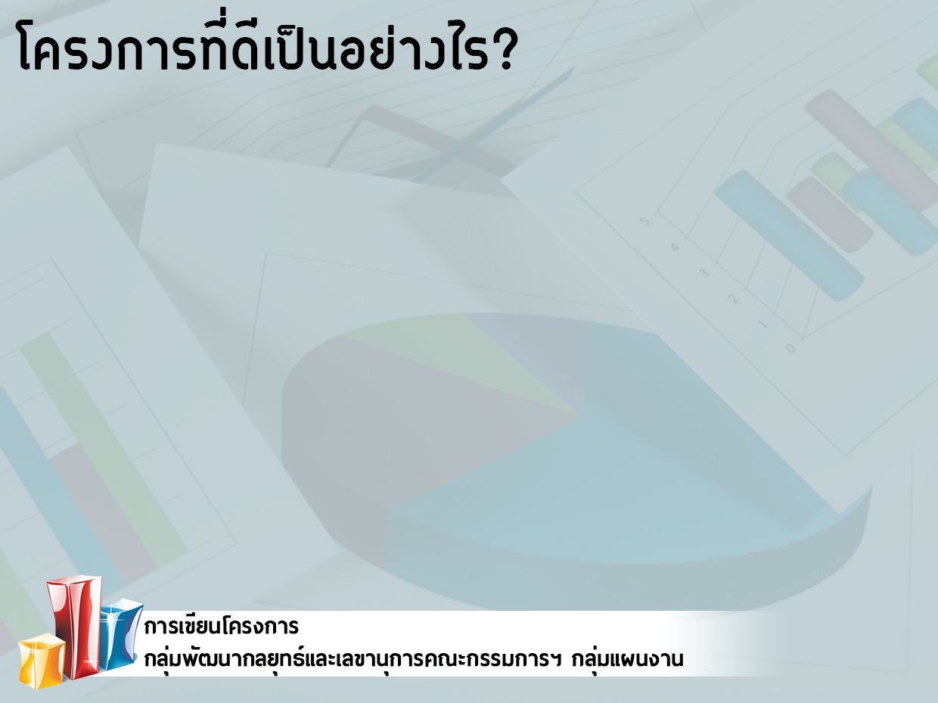
1) สามารถแก้ปัญหาขององค์กรหรือหน่วยงานนั้นๆ ได้
2) มีรายละเอียด วัตถุประสงค์ และเป้าหมายต่างๆ ชัดเจน
3) รายละเอียดของโครงการต่อเนื่องสอดคล้องสัมพันธ์กัน
4) ตอบสนองความต้องการของกลุ่มชน สังคม และประเทศชาติ
5) ปฏิบัติแล้วสอดคล้องกับแผนงานหลักขององค์กร
6) กำหนดขึ้นอย่างมีข้อมูลความจริงและเป็นข้อมูลที่ได้รับการวิเคราะห์
7) ได้รับการสนับสนุนจากผู้บริหาร
8) มีระยะเวลาดำเนินงานแน่นอน ระบุเวลาเริ่มต้นและสิ้นสุด
9) สามารถติดตามประเมินผลได้
Notes:
เพราะฉะนั้น...โครงการที่ดีต้องตอบโจทย์อะไรบ้าง

Slide 8
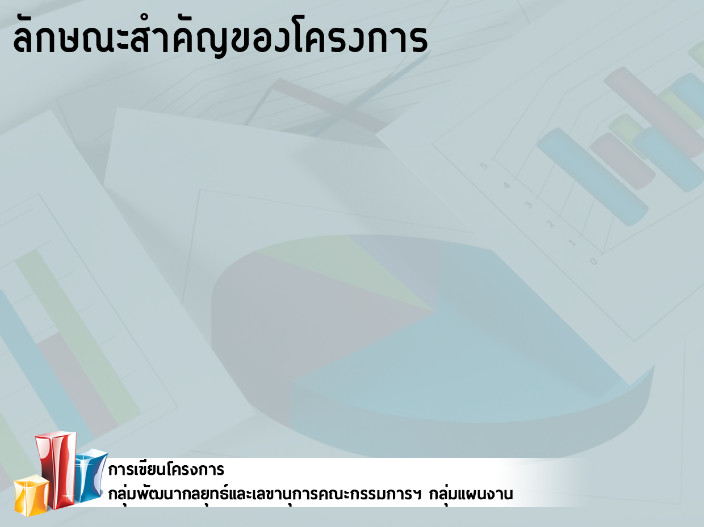
1) ต้องมีระบบ (System)
2) ต้องมีวัตถุประสงค์ชัดเจน (Clear Objective and Target)
3) ต้องเป็นการดำเนินงานในอนาคต (Future Operation)
4) เป็นการทำงานชั่วคราว (Temporary Task)
5) มีกำหนดระยะเวลาที่แน่นอน (Definite Duration)
6) มีลักษณะเป็นงานที่เร่งด่วน (Urgent Task)
7) ต้องมีต้นทุนการผลิตต่ำ (Low Cost)
8) เป็นการริเริ่มหรือพัฒนางาน (Creativity or Development)
Notes:
1) ประกอบด้วยส่วนต่างๆ ที่มีความสัมพันธ์เกี่ยวข้องกันเป็นกระบวนการ หากมีการเปลี่ยนแปลงจะกระทบกับส่วนอื่นๆด้วย
2) สอดคล้องกับความเป็นมาของโครงการ มีความเป็นไปได้ที่ชัดเจน และเป้าหมายต้องประกอบด้วยเชิงปริมาณและคุณภาพ
3) เนื่องจากที่ผ่านมามีข้อบกพร่อง ควรแก้ไขปรับปรุง จึงเป็นการดำเนินงานเพื่ออนาคต
4) เป็นภารกิจเฉพาะเป็นคราวๆ เพื่อแก้ไข ปรับปรุง และพัฒนา ไม่ใช่งานประจำ
5) มีกำหนดเวลาเริ่มต้นและสิ้นสุด ถ้าไม่กำหนดเวลา จะไม่สามารถประเมินผลสำเร็จได้ กลายเป็นงานปกติไป
6) เพื่อสนองนโยบายเร่งด่วน พัฒนางานให้ก้าวหน้าอย่างรวดเร็ว ทันต่อเหตุการณ์
7) โครงการจะมีประสิทธิภาพ ต้องลงทุนน้อย แต่ได้ประโยชน์สูงสุด (หากปรับงบประมาณ ต้องปรับเป้าหมาย)
8) ริเริ่มเพื่อแก้ปัญหาและอุปสรรค และพัฒนางานให้เจริญก้าวหน้า

Slide 9

ประเด็น | โครงการ | งานประจำ
ขอบเขต | มีลักษณะเฉพาะ | ซ้ำแล้วซ้ำอีก
กรอบเวลา | แน่นอน | ไม่สิ้นสุด
การเปลี่ยนแปลง | รวดเร็ว | ค่อยเป็นค่อยไป
วัตถุประสงค์ | เฉพาะเจาะจง | ทั่วไป
ทรัพยากร | จำกัด | เพิ่มเติมเป็นรายปี
สภาพแวดล้อม | ยืดหยุ่น/พลวัต | คงที่
ผลลัพธ์ | เจาะจง/มีตัวชี้วัดทุกมิติ | ประสิทธิภาพ
ทีมงาน | เฉพาะกิจ | ประจำ
การบริหาร | ยืดหยุ่น/แตกต่าง | รูปแบบชัดเจน/ตายตัว
ผู้รับบริการ | เฉพาะเจาะจง | ทั่วไป

Slide 10
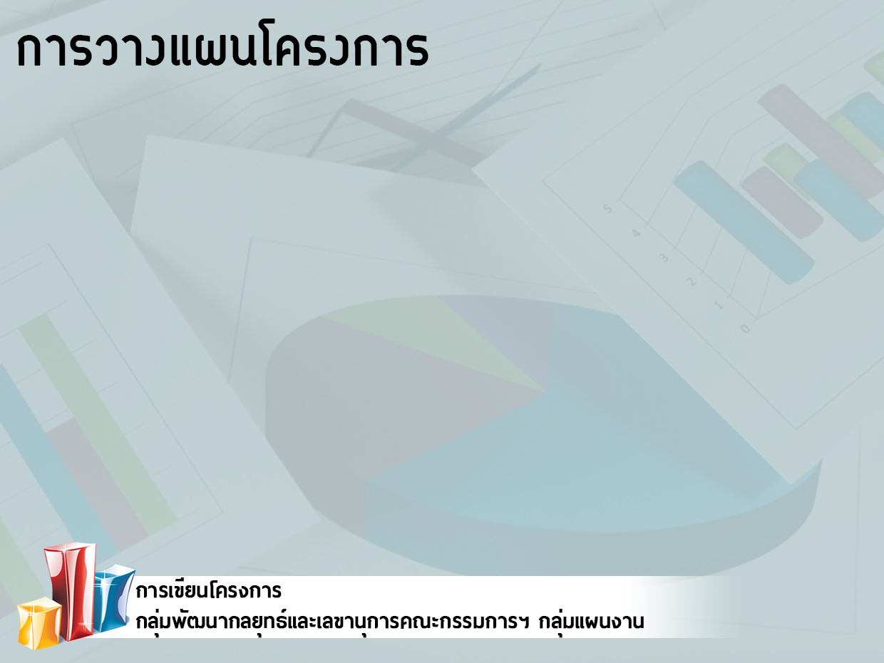
การทำ
ปัจจัยนำเข้า
(Inputs)
หรือ
ทรัพยากร
กระบวนการ
(Process)
หรือ
วิธีการ
ผลผลิต
(Outputs)
หรือ
เป้าหมาย
ผลลัพธ์
(Outcomes)
หรือ
วัตถุประสงค์
การวางแผน
Notes:
การวางแผน...และการดำเนินงาน จะมีความสอดคล้องซึ่งกันและกัน

Slide 11
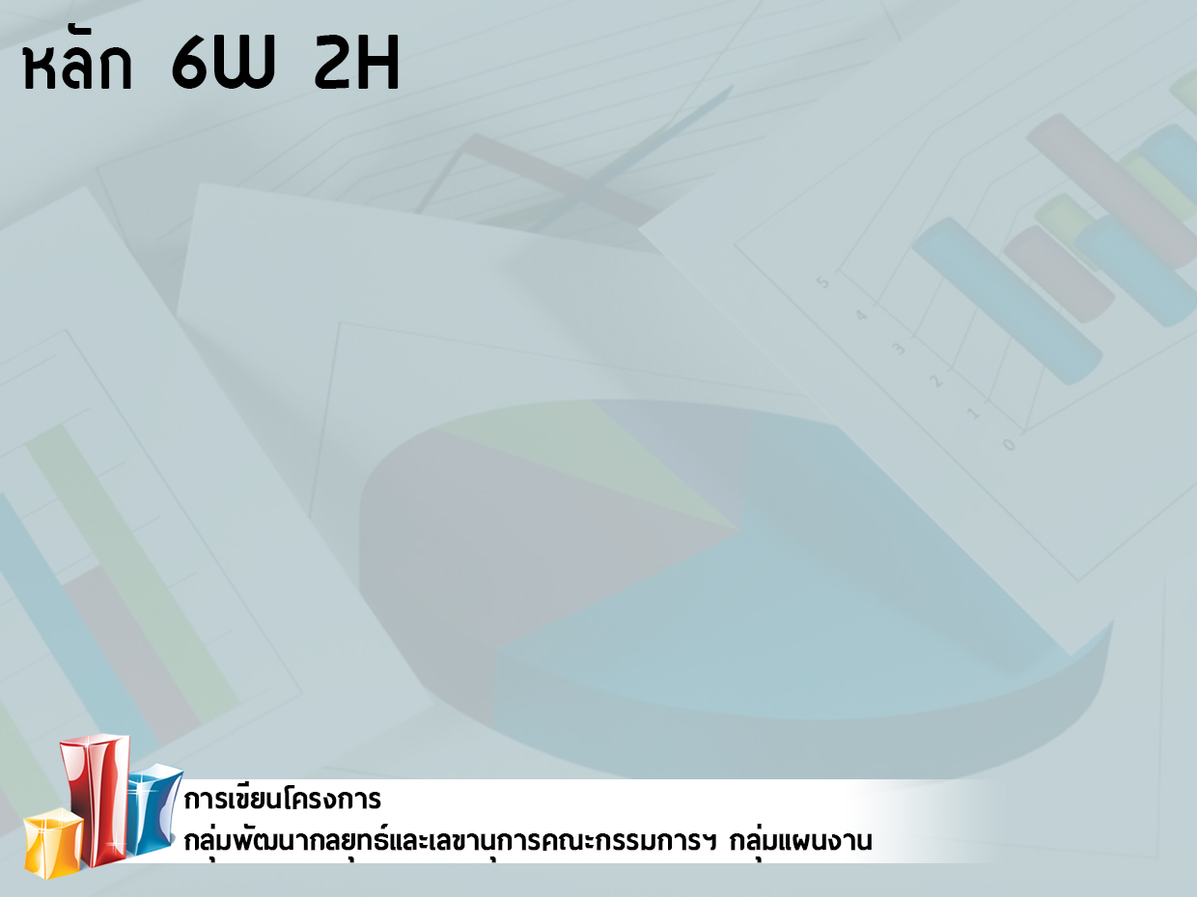
คำถาม | คำตอบ
ทำอะไร (What) ทำทำไม (Why) ทำเพื่อใคร/ใครได้รับ (Whom) ทำอย่างไร (How) ทำเท่าไหร่ (How much) ทำที่ไหน (Where) ทำเมื่อไหร่ (When) ใครเป็นคนทำ (Who) | กิจกรรม วัตถุประสงค์ (ผลลัพธ์ ) เป้าหมาย (ผลผลิต) วิธีการดำเนินงาน งบประมาณ สถานที่ ระยะเวลา ผู้รับผิดชอบ

Slide 12
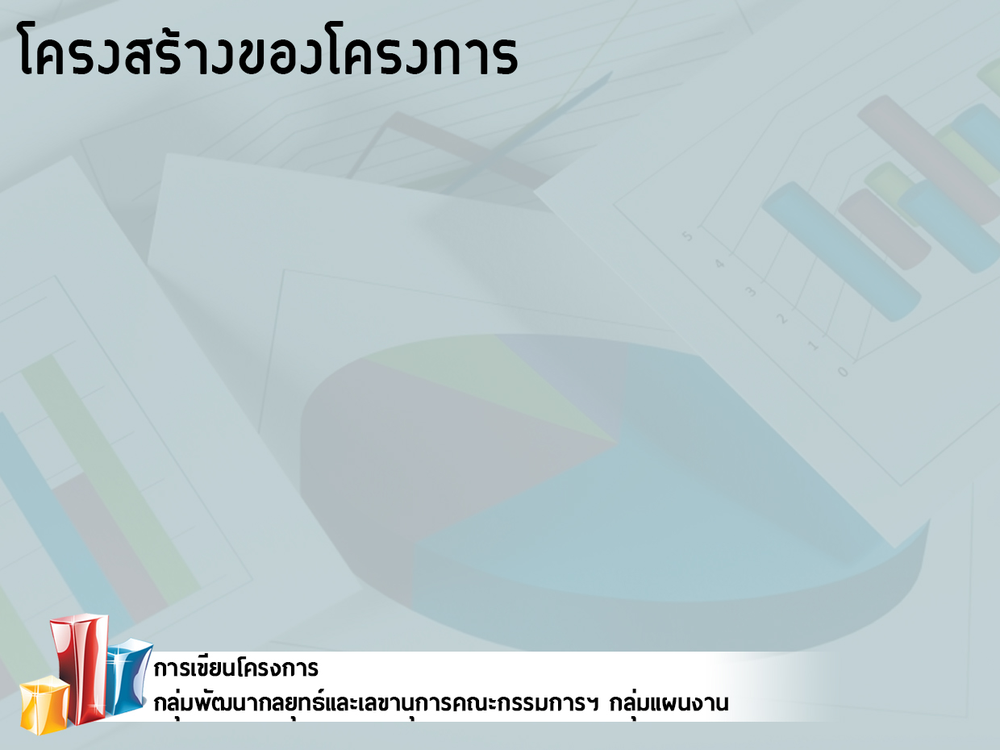
1) ชื่อโครงการ
ระบุชื่อโครงการที่สั้น กะทัดรัด และสื่อความหมายสาระโดยรวมของโครงการ
2) ความสอดคล้องกับนโยบาย
3) หลักการและเหตุผล
ระบุที่มา/สภาพปัจจุบัน/ปัญหา/ความต้องการ/ความจำเป็น
4) วัตถุประสงค์
ระบุถึงเจตจำนงในการดำเนินโครงการ/ความสำเร็จหลังจากเสร็จสิ้นโครงการ
5) เป้าหมาย
ระบุผลผลิต (Output) ในภาพรวมของทั้งโครงการที่เป็นรูปธรรมในเชิงปริมาณและเชิงคุณภาพ
Notes:
3) ใช้ชี้แจงรายละเอียดของปัญหาและความจำเป็นที่เกิดขึ้นที่จะต้องแก้ไขตลอดจนชี้แจงถึง
ผลประโยชน์ที่จะได้รับจากการดำเนินงานตามโครงการ และหากเป็นโครงการที่จะดำเนินการตาม
นโยบาย หรือแผนอื่น ๆ ก็ควรชี้แจงด้วย ทั้งนี้ อาจจะเพิ่มเติมข้อความว่าถ้าไม่ทำโครงการดังกล่าวผลเสียหาย
โดยตรงหรือผลเสียหายในระยะยาวจะเป็นอย่างไร เพื่อให้ผู้อนุมัติโครงการได้เห็นประโยชน์ของโครงการกว้างขวางขึ้น
วัตถุประสงค์ ไม่ใช่กิจกรรมที่จะเกิดขึ้น เช่น อบรม แต่คือสิ่งที่เราคาดหวังหลังจากที่กิจกรรมสิ้นสุดแล้วจะมีผลลัพธ์อย่างไร ต้องสัมพันธ์กับผลลัพธ์ด้วย และเชื่อมถึงหลักการและเหตุผล

Slide 13
6) วิธีดำเนินการ
ระบุกิจกรรมหลักที่ต้องดำเนินการเพื่อให้บรรลุเป้าหมายดังกล่าว
1) กิจกรรมหลัก 4) เป้าหมาย 7) งบประมาณ
2) วัตถุประสงค์ 5) พื้นที่ดำเนินการ
3) กลุ่มเป้าหมาย 6) ระยะเวลา
7) วงเงินงบประมาณทั้งโครงการ
ระบุประมาณการงบประมาณจากทุกกิจกรรมของโครงการ
1) ความประหยัด (Economy)
2) ความมีประสิทธิภาพ (Efficiency)
3) ความมีประสิทธิผล (Effectiveness)
4) ความยุติธรรม (Equity)
Notes:
6) เป็นส่วนที่ระบุถึงขั้นตอนที่แสดงถึงขั้นตอนการดำเนินงาน และแผนการดำเนินงานนั้น ๆ ตาม
วงจรคุณภาพ (PDCA) โดยมีรายละเอียดในการระบุตั้งแต่ ขั้นเตรียมการ/วางแผนงาน (PLAN) ขั้น
ดำเนินงาน (DO) ขั้นสรุปและประเมินผลการดำเนินงาน (CHECK) ขั้นการปรับปรุงการปฏิบัติงาน
(ACT) ซึ่งจะต้องชี้แจงรายละเอียดว่าจะทำอะไร ทำอย่างไร เพียงใด ใครรับผิดชอบ และปฏิบัติด้วย
วิธีการใด ระยะเวลาเริ่ม และสิ้นสุดโครงการ
7.4) ความยุติธรรม ความสมเหตุสมผลในการจัดสรรงบประมาณในแต่ละกิจกรรม (มีผู้รับผิดชอบหลายคน)

Slide 14
8) แผนการใช้จ่ายงบประมาณ
ระบุแผนการใช้จ่ายงบประมาณตามกิจกรรมโดยจำแนกเป็นรายไตรมาส
9) ผู้รับผิดชอบโครงการ
ระบุชื่อหน่วยงานที่รับผิดชอบการดำเนินงานโครงการ
10) เครือข่าย
ระบุชื่อหน่วยงานที่ร่วมดำเนินงานโครงการ
11) โครงการที่เกี่ยวข้อง
ระบุชื่อโครงการที่เกี่ยวข้อง (ถ้ามี)
12) ผลลัพธ์ (Outcome)
ระบุผลที่คาดว่าจะได้รับจากโครงการหรือผลประโยชน์จากผลผลิต (Output) ที่มีต่อบุคคล ชุมชน สิ่งแวดล้อม เศรษฐกิจและสังคมโดยรวม

Slide 15
13) ตัวชี้วัดผลสำเร็จของโครงการ
1) ตัวชี้วัดผลผลิต (Output) ระบุตัวชี้วัดที่แสดงผลงานเป็นรูปธรรมในเชิงปริมาณและหรือคุณภาพอันเกิดจากงานตามวัตถุประสงค์ของโครงการ
2) ตัวชี้วัดผลลัพธ์ (Outcome) ระบุตัวชี้วัดที่แสดงถึงผลประโยชน์จากผลผลิตที่มีต่อบุคคล ชุมชน สิ่งแวดล้อม เศรษฐกิจและสังคมโดยรวม
14) การติดตามประเมินผลโครงการ
ระบุวิธีการติดตามและประเมินผลโครงการ

Slide 16

กิจกรรม | ผลผลิต | ผลลัพธ์
ทำอะไร | ได้อะไร | ใช้ประโยชน์อย่างไร

Slide 17
กิจกรรม | ผลผลิต | ผลลัพธ์
จัดฝึกอบรม/สัมมนา | ผู้ผ่านการฝึกอบรม ตามหลักสูตร | ผู้ผ่านการฝึกอบรมนำความรู้มาใช้ประโยชน์

Slide 18
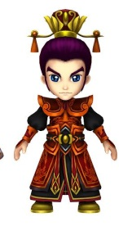



- เป็นราชการเร่งด่วนที่ต้องให้การรบทางเรือให้เกิดประสิทธิภาพสูงสุด
- เกาทันเป็นสิ่งสำคัญในการรบ
การรบทางเรือและประสิทธิภาพสูงสุด ได้รับชัยชนะ
หลักการเหตุผล
เพื่อส่งเสริมทำศึกทางเรือให้เกิดประสิทธิภาพสูงสุด
วัตถุประสงค์
ศึกทางเรือให้เกิดประสิทธิภาพสูงสุด
ผลลัพธ์
ปริมาณ : เกาทัน 100,000 ดอก
คุณภาพ : เกาทันมีคุณภาพ สามารถใช้งานได้อย่างสมบูรณ์
ปริมาณ : เกาทัน 100,000 ดอก
คุณภาพ : เกาทันมีคุณภาพ สามารถใช้งานได้อย่างสมบูรณ์
เป้าหมาย
ผลผลิต
วางแผน : เรือ ทหาร ฆ้องกลอง ฟาง (SWOT)
ดำเนินการ : ปล่อยเรือ
Notes:
จากเรื่องสามก๊ก...

Slide 19


กลุ่มแผนงาน
สำนักงาน กศน.

